Slide 1
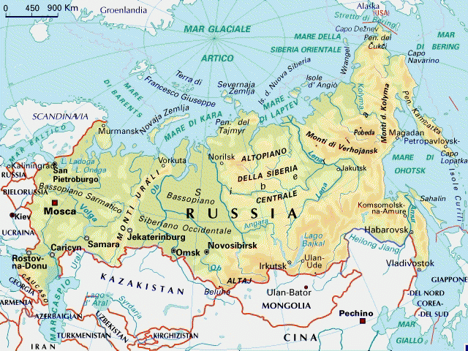
Russia

Slide 2
La nazione più grande del mondo, la Russia, confina con Paesi europei e asiatici, oltre che con l’Oceano Pacifico e il Mar Glaciale Artico.
I suoi paesaggi variano dalla tundra alle foreste alle spiagge subtropicali.

Slide 3
Identikit della Russia
Repubblica federale semipresidenziale, con Putin
Capitale Mosca
Moneta: rublo russo
Lingua: russo
Stato più grande al mondo

Slide 4
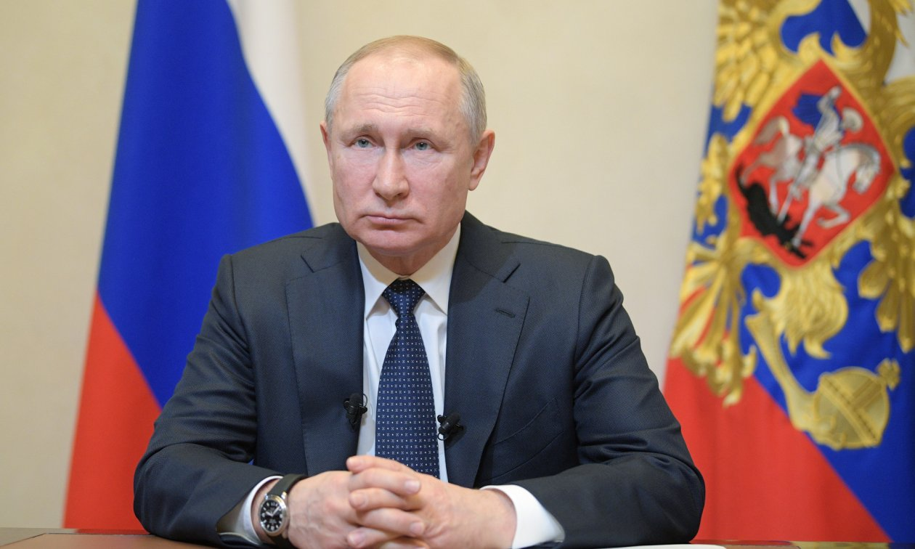
Repubblica semipresidenziale
Con sistema semipresidenziale si intende un sistema nel quale:
Il Presidente della repubblica è eletto direttamente dal popolo e, soprattutto, ha sostanziali e reali poteri propri.
Che differenza ce tra repubblica presidenziale e semipresidenziale?
Nella repubblica presidenziale il governo è nominato dal Presidente e non dipende dal Parlamento, non deve quindi avere la fiducia e non può essere sfiduciato.
Nella repubblica semipresidenziale il governo è nominato dal Presidente ma deve ottenere la fiducia del Parlamento per governare.

Slide 5
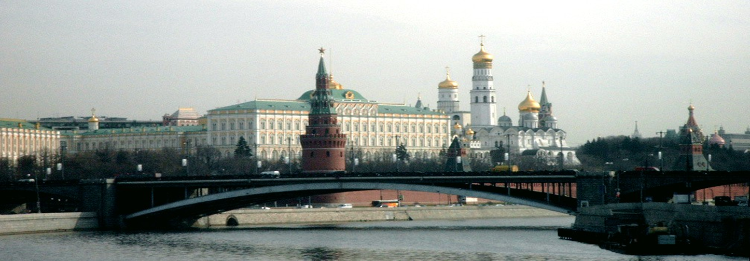
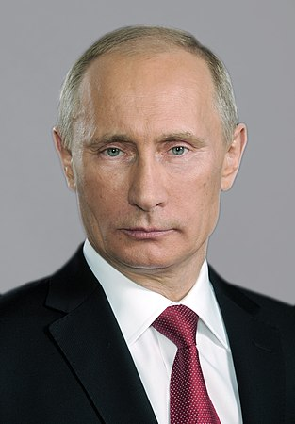
Politica
Putin
Il Presidente viene eletto direttamente dal popolo e il suo mandato dura 6 anni.
L’attuale Presidente russo è Vladimir Putin, che domina la politica russa dal 1999.
Il Parlamento è bicamerale:
la camera bassa si chiama Duma e conta 450 membri eletti ogni 4 anni;
La camera alta è il Consiglio Federale e conta 170 membri, ovvero due per ogni regione.
Il governo ha sede nel Cremlino di Mosca, che si affaccia sulla piazza Rossa, patrimonio dell’Unesco

Slide 6
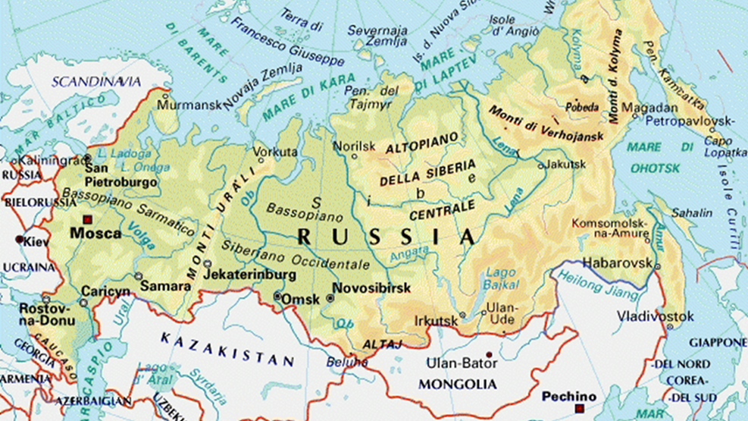
MORFOLOGIA
È suddivisa in Russia europea ed asiatica dalla catena montuosa degli Urali.
Il territorio caratterizzato prevalentemente da pianure e modesti rilievi.
La vetta più alta è il monte Elbrus (5642 m.) nel Caucaso.
I rilievi sono concentrati nelle parti periferiche della Russia, come la penisola di Kamcatka, nell’estremo oriente, con vette che superano i 5000 m.

Slide 7
Pianure
Il territorio è prevalentemente pianeggiante.
La Russia europea è occupata quasi interamente dal Bassopiano Sarmatico
La parte asiatica è occupata dal Bassopiano Siberiano Occidentale.

Slide 9
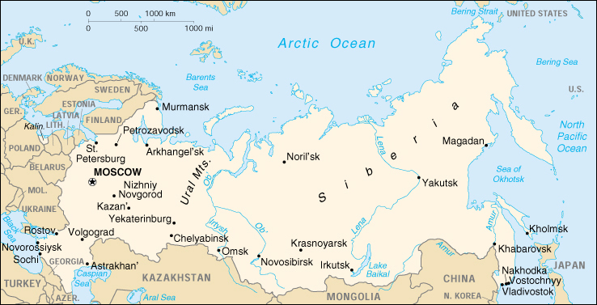
Idrografia
Alcuni fra i fiumi russi sono tra i maggiori al mondo:
Volga (3541 km), il fiume più lungo d'Europa ed è anche quello con la maggiore portata del continente. Sfocia nel mar Caspio, con un delta.
I laghi principali sono il lago Bajkal, il più profondo del mondo (profondità media 744 m, massima 1620 m.), sotto tutela dell’Unesco dal 1996.
In Russia si trovano anche i Laghi Onega e Ladoga, il più grande d’Europa.

Slide 10
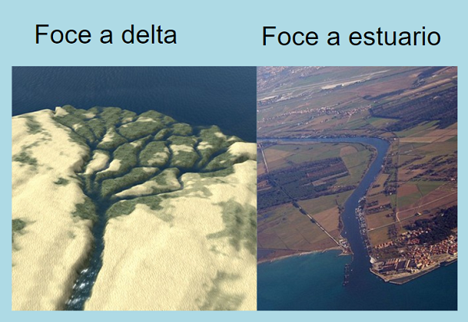
Ripasso: foce a delta e foce a estuario

Slide 11
Coste
Sono alte e frastagliate sul Mar Glaciale Artico
Sono basse e sabbiose sull’Oceano Pacifico
A tratti paludose sul Mar Caspio.
Immagine dell’estremo oriente della Russia

Slide 12
Russia

Slide 13
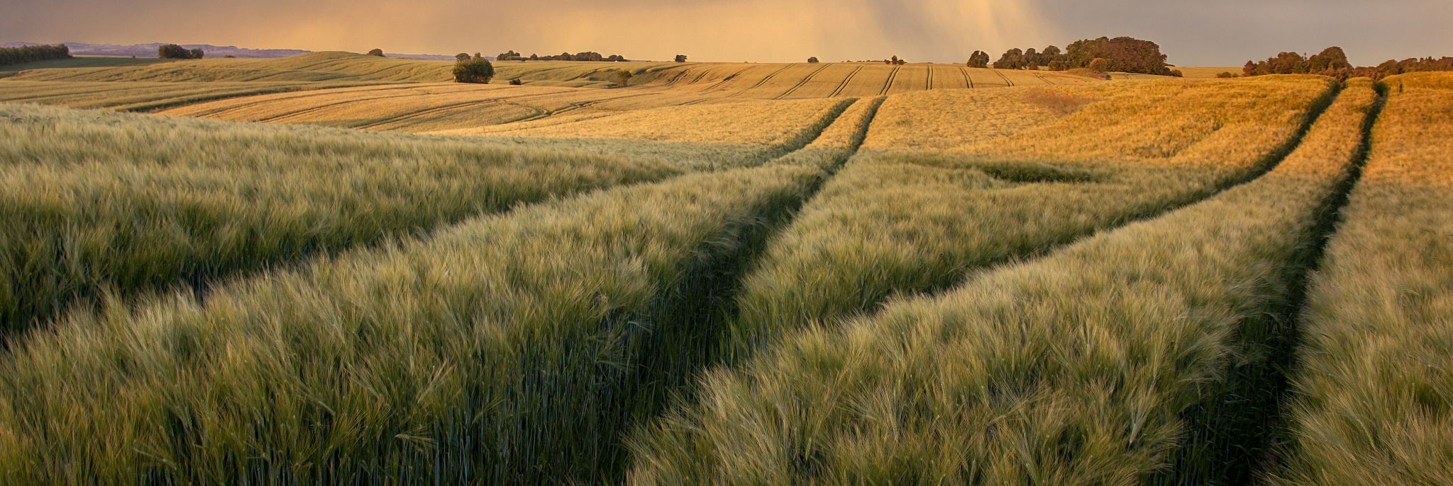
Clima
Prevalentemente continentale.
Nella parte che si affaccia al Mar Glaciale Artico è polare, la vegetazione è la tundra (muschi e licheni).
Sulle coste del mar Nero e Caspio è mediterraneo, la vegetazione è mediterranea (alberi bassi, lentisco, mirto, etc.)
Nella parte interna del territorio è continentale, la vegetazione è la taiga, con foresta di conifere.
L’arida steppa, bioma terrestre caratteristico delle regioni a clima continentale con inverni freddi ed estati calde e moderatamente piovose

Slide 14
Ambienti

Slide 17
Popolazione
La Russia è scarsamente popolata: densità di popolazione di 8 abitanti/km².
Popolazione: quasi 150 milioni di abitanti; il 75% vive nella parte europea.
La lingua più diffusa è il russo (80% della popolazione), ma le lingue riconosciute sono 90.
Ci sono 160 etnie.

Slide 18
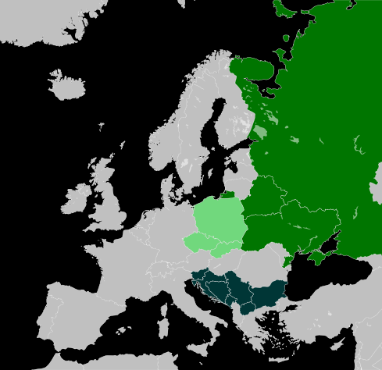
Popoli slavi
Gli slavi sono un ramo etno-linguistico dei popoli indoeuropei: vivono principalmente in Europa, dove costituiscono circa un terzo della popolazione. A partire dalla loro patria originaria (in Europa orientale) nel VI secolo, si sono spostati anche verso l'Europa centrale e verso i Balcani. In seguito molti di loro si sono stabiliti nell'Asia settentrionale o sono migrati in altre parti del mondo.

Slide 19
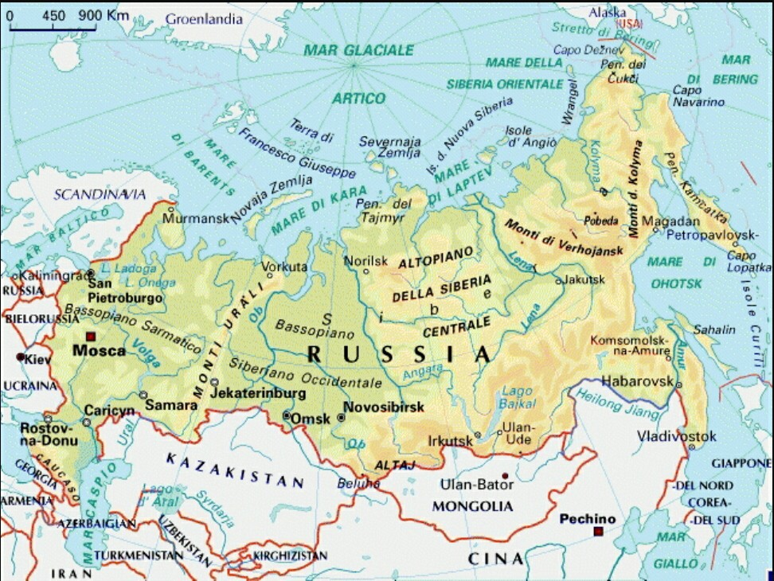
Città russe
Mosca è la capitale, la città più popolosa nonché il principale centro economico e finanziario della Russia.
San Pietroburgo è la seconda città della Russia per dimensioni e popolazione, con circa 5 milioni di abitanti, nonché il porto più importante del paese.
San Pietroburgo è una città portuale, affacciata sul Mar Baltico.

Slide 20
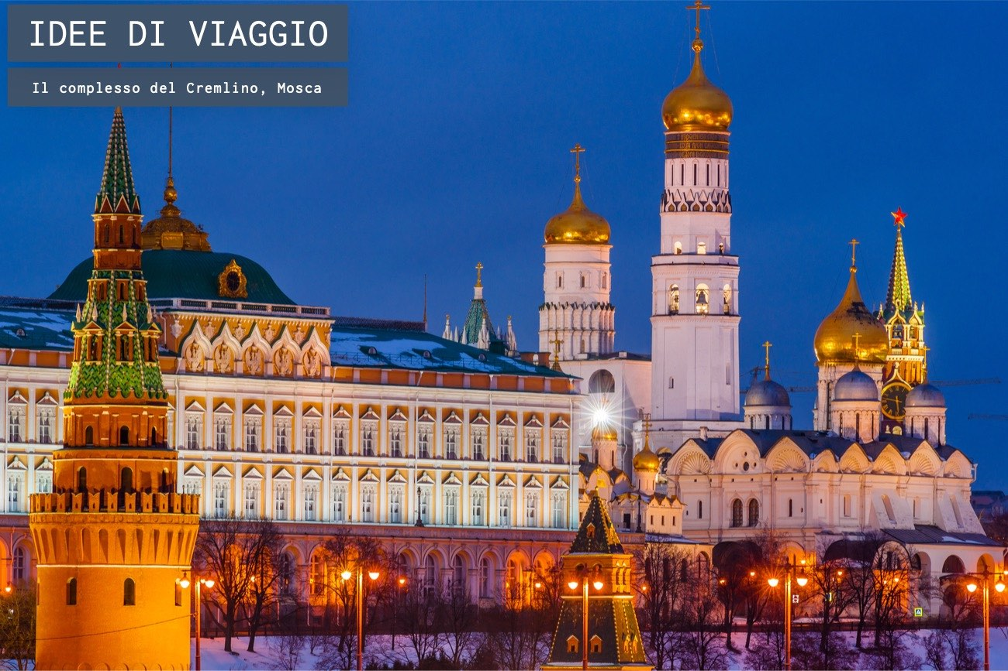
Mosca
Governo della Federazione Russa
Mosca, situata nella Russia occidentale sulle sponde sul fiume Moscova, è la capitale del Paese e città cosmopolita. Nel suo centro storico si trova il Cremlino, un complesso di palazzi nella cui Armeria sono conservati i tesori degli Zar e del presidente.

Slide 21
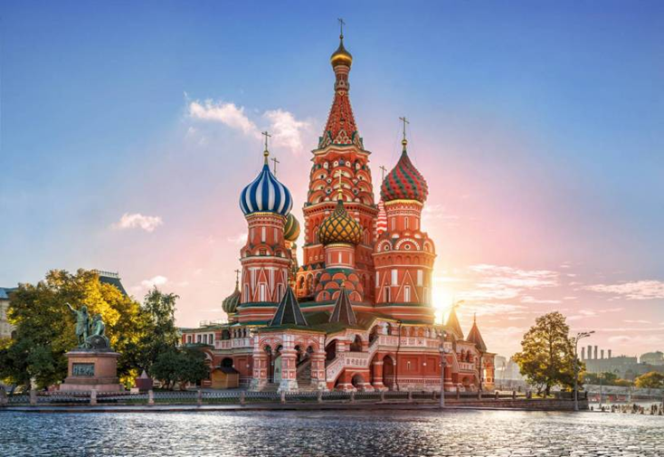
Mosca
Fuori dalle mura del Cremlino si apre la Piazza Rossa, centro simbolico della Russia.
Qui si trovano il mausoleo di Lenin, la vasta collezione del Museo Storico di Stato e la Cattedrale di San Basilio, famosa per le tipiche cupole colorate a forma di bulbo.

Slide 22
San Pietroburgo, Museo Ermitage
Il Palazzo ospita una delle più importanti collezioni d'arte del mondo.
L'edificio in origine faceva parte della reggia imperiale che per due secoli ospitò le famiglie degli zar Romanov, fino al 1917, anno dell'inizio della Rivoluzione d'Ottobre.
È uno dei musei d'arte più visitati al mondo.

Slide 23
Curiosità dell’Eermitage
Il Vaticano a San Pietroburgo
Passeggiare nelle Logge vaticane a San Pietroburgo fa uno strano effetto: sono una delle particolari bizzarrie dell’Ermitage.
Il lungo corridoio, aperto da arcate, riproduce esattamente le logge affrescate a Roma da Raffaello.
La zarina Caterina II le aveva volute identiche a quelle romane, affidando il compito di riprodurre gli splendori rinascimentali all’architetto Giacomo Quarenghi nella seconda metà del XVIII secolo.

Slide 24
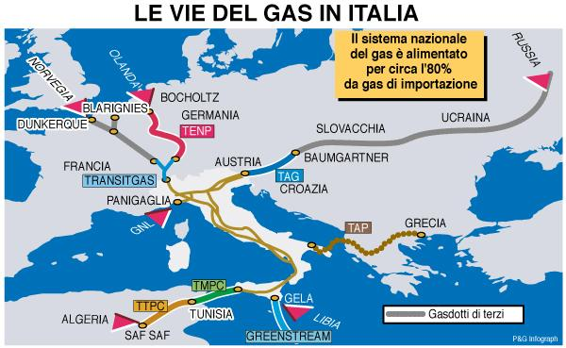
Risorse naturali
La Russia è ricchissima di risorse energetiche.
Ha riserve di gas naturale. E la rete di gasdotti non è da meno: misura circa 260 mila km, sei volte la circonferenza della terra (40.075 mila km).

Slide 25
FONTI ENERGETICHE
MINIERA DI CARBONE
La Russia è una superpotenza energetica e infatti possiede:
le maggiori riserve mondiali di gas naturale;
le ottave più grandi riserve di petrolio;
la seconda più grande riserva di carbone.
La Russia è il principale esportatore mondiale di gas naturale e il secondo più grande produttore.
Dal 2014 è iniziata una stretta collaborazione con la Cina, che prevede sia l’esportazione di gas sia la costruzione di un gasdotto.
La Russia è il terzo più grande produttore di energia elettrica di tutto il mondo e il 5° più grande da fonti rinnovabili, il secondo per la produzione idroelettrica; non è ancora sfruttato l’enorme potenziale della Siberia.
La Russia è stata il primo paese a sviluppare energia nucleare per scopi civili e a costruire la prima centrale nucleare del mondo.

Slide 26
INDUSTRIA RUSSA
L’industria russa è in gran parte legata al settore minerario e ai trasporti.
In forte crescita è il settore manifatturiero:
È il secondo produttore al mondo di armi, dopo gli Usa (aerei militari, sistemi di difesa aerea, elicotteri, carri armati e veicoli terrestri militari);
Spicca per la produzione di aeromobili e mezzi spaziali;
Sta potenziando l’industria elettrica e microelettrica;
Ha aumentato la produzione automobilistica.
Il settore dei trasporti è molto sviluppato:
La rete ferroviaria è seconda solo a quella statunitense.
Molto sviluppato è il trasporto marittimo su fiumi e laghi. Mosca è detta la città dei cinque mari.
Più arretrato il sistema stradale asfaltato.

Slide 27
Transiberiana
La Ferrovia Transiberiana si estende per quasi tutta la larghezza del paese, ed è la più lunga al mondo. La ferrovia inizia a Mosca (nella Russia Europea) e termina in Asia.
Il termine di questo incredibile viaggio è al porto di Vladivostok, sull’Oceano Pacifico.
Il tempo medio di viaggio è di una settimana.
L’intero percorso, senza soste, si compie in 152 ore e 27 minuti.

Slide 28
Matrioska
È un caratteristico insieme di bambole, tipico della tradizione russa, che si compone di pezzi di diverse dimensioni realizzati in legno, ognuno dei quali è inseribile in uno di formato più grande.
Nell'anno 1900, all'Esposizione mondiale di Parigi, la matrioska fu premiata e riconosciuta come simbolo della tradizione russa per la sua popolarità in tutto il mondo.
Da allora ha rispecchiato nella sua espressione artistica la vita e la storia della Russia .

Slide 29
ESPLORAZIONE DELLO SPAZIO
Nel 1957 è stato lanciato il primo satellite artificiale in orbita intorno alla Terra, lo Sputnik 1
Il primo essere vivente nello spazio fu la cagnetta Laika, imbarcata il 3 novembre 1957 a bordo della capsula spaziale sovietica Sputnik 2
Nel 1961 il primo uomo a viaggiare nello spazio è stato Jurij Gagarin.
È russa la prima donna nello spazio: a bordo del Vostok 6, Valentina Tereškova nel giugno 1963 rimase nello spazio quasi tre giorni interi.
È stato il russo Aleksej Leonov a fare la prima passeggiata nello spazio.
Russi erano i primi veicoli spaziali atterrati sulla Luna, su Marte e su Venere.
Oggi la Russia è il più grande lanciatore di satelliti.

